Slide 1
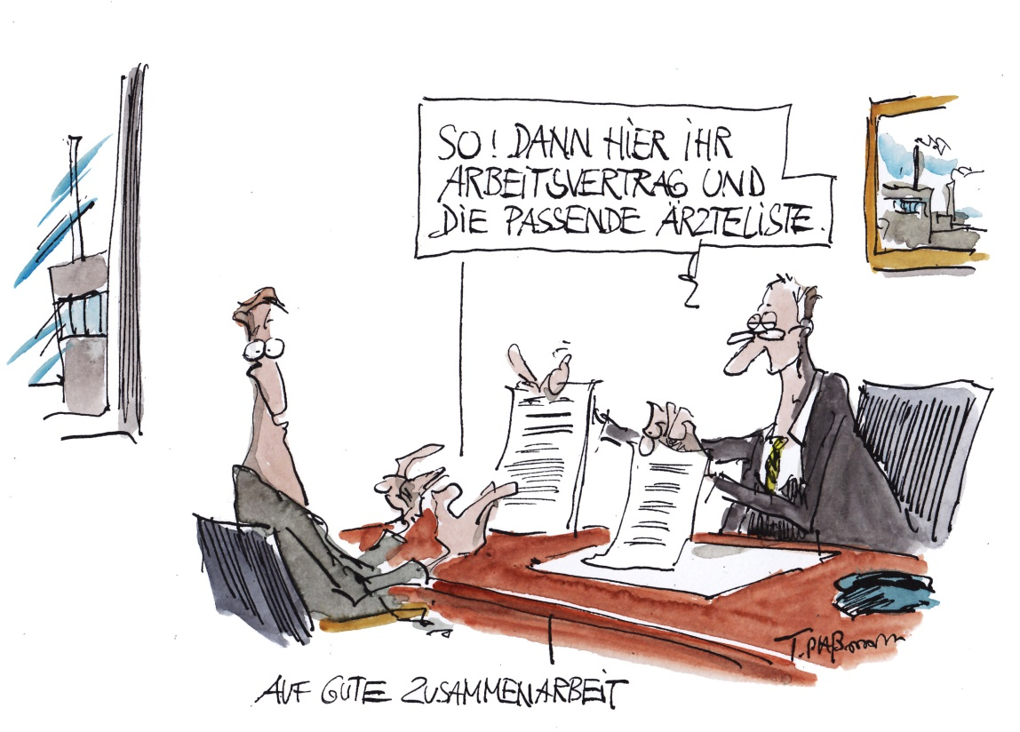

Manfred Scherbaum, Ressort Arbeitsgestaltung und Gesundheitsschutz beim Vorstand der IG Metall
Rechtsgrundlagen im Arbeits- und Gesundheitsschutz:
Vom Gesetz zur Technischen Regel

Slide 2
Gliederung
Grundsätzliche Mitbestimmung des Betriebsrates durch das BetrVG
Struktur des Arbeitsschutzrechts
ausgewählte Bestimmungen des ArbSchG
Konkretisierung des ArbSchG durch Verordnungen: Beispiel ArbStättV
Konkretisierung einer Arbeitsschutzverordnung durch eine Technische Regel: Beispiel ArbStättV und
ASR A 1.2 Raumabmessungen und Bewegungsflächen
Materialien und Fundstellen
(Hinweise zur Einordnung aktueller Entwicklungen und Konflikte in einem zweiten Foliensatz)

Slide 3
Mitbestimmung des Betriebsrats gem. § 87 Abs. 1 BetrVG
(1) „Der Betriebsrat hat, soweit eine gesetzliche oder tarifliche Regelung nicht besteht, in folgenden Angelegenheiten mitzubestimmen:
  (…)
  7. Regelungen über die Verhütung von Arbeitsunfällen und Berufskrankheiten sowie über den Gesundheitsschutz im Rahmen der gesetzlichen Vorschriften oder der Unfallverhütungsvorschriften;
  (…)“

Slide 4
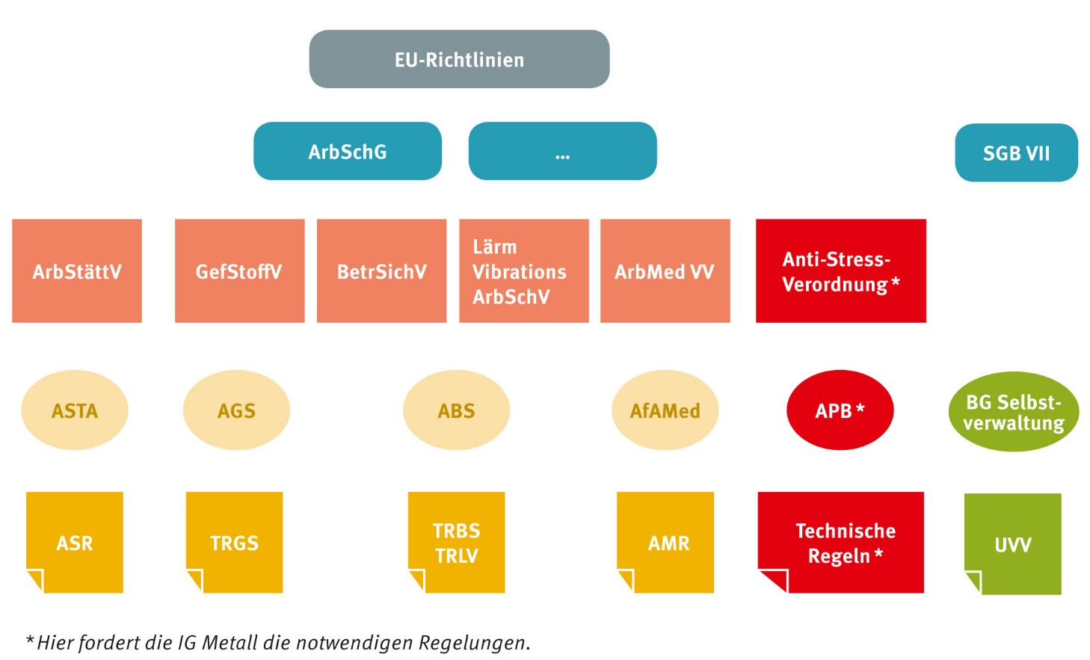
Arbeitsschutzrecht –
Grobüberblick
Ergänzung hierzu auf nächster Folie

Slide 5
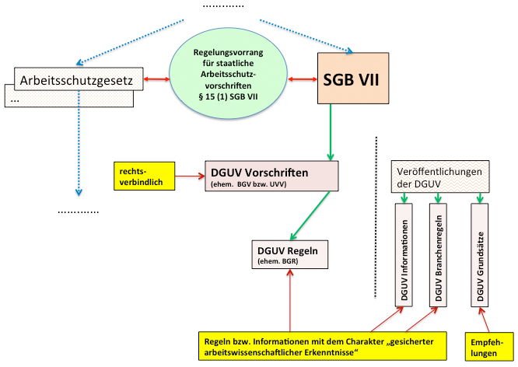
Arbeitsschutzrecht – Regelungen und Veröffentlichungen der DGUV

Slide 6
Arbeitsschutzrecht – Konkretisierung „von oben nach unten“

Slide 7
Arbeitsschutzgesetz § 3 –
Grundpflichten des Arbeitgebers
„Der Arbeitgeber ist verpflichtet, die erforderlichen Maßnahmen des Arbeitsschutzes unter Berücksichtigung der Umstände zu treffen, die Sicherheit und Gesundheit der Beschäftigten bei der Arbeit beeinflussen. Er hat die Maßnahmen auf ihre Wirksamkeit zu überprüfen und erforderlichenfalls sich ändernden Gegebenheiten anzupassen. Dabei hat er eine Verbesserung von Sicherheit und Gesundheitsschutz anzustreben.
…“

Slide 8
Arbeitsschutzgesetz § 4 –
Allgemeine Grundsätze
Minimierungsgebot
  Gefahren sind so weit wie möglich zu minimieren.
  Diese Möglichkeiten werden bestimmt durch den jeweils aktuellen
    Stand der Technik,
    Stand der Arbeitsmedizin und –hygiene,
    Stand der gesicherten arbeitswissenschaftlichen
    Erkenntnisse.
Rangfolge der Schutzmaßnahmen
  Gefahren sind an ihrer Quelle zu bekämpfen.
  Technische und organisatorische Maßnahmen haben Vorrang.
  Individuelle Schutzmaßnahmen sind nachrangig zu anderen.

Slide 9
Arbeitsstättenrecht – Konkretisierungsgrad zwischen 1975 und heute
 | Arbeitsstätten-verordnung 1975 | Arbeitsstätten-verordnung 2004 | Konkretisierung durch Technische Regel
Sichtverbindung nach draußen | ✔ | − („ausreichend Tageslicht“) | (im Entwurf der ArbStättV enthalten)
Mindest-Raumtemperatur | ✔ | − („gesundheitlich zuträglich“) | ASR A3.5
Lärm-Höchstwerte (Beurteilungspegel) | ✔ | − („keine Beeinträchtigung der Gesundheit“)
Mindest-Grundfläche für Arbeitsräume | ✔ | − („ausreichend“) | ASR A1.2
Mindest-Höhe von Arbeitsräumen | ✔ | − („ausreichend“) | ASR A1.2
Mindest-Lufträume | ✔ | − („ausreichend“) | ASR A1.2
Größe der Bewegungs- flächen am Arbeitsplatz | ✔ | − („ungehinderte Bewegung möglich“) | ASR A1.2

Slide 10
ArbStättV 2004 – Themenkomplex Fläche und Raum (I)
„Der Arbeitgeber hat solche Arbeitsräume bereitzustellen, die eine ausreichende Grundfläche und Höhe sowie einen ausreichenden Luftraum aufweisen.“ (§ 6 Abs. 1)
„Arbeitsräume müssen eine ausreichende Grundfläche und eine, in Abhängigkeit von der Größe der Grundfläche der Räume, ausreichende lichte Höhe aufweisen, so dass die Beschäftigten ohne Beeinträchtigung ihrer Sicherheit, ihrer Gesundheit oder ihres Wohlbefindens ihre Arbeit verrichten können.“ (Anhang Nr. 1.2 Abs. 1)

Slide 11
ArbStättV 2004– Themenkomplex Fläche und Raum (II)
„Die Größe des notwendigen Luftraumes ist in Abhängigkeit von der Art der körperlichen Beanspruchung und der Anzahl der Beschäftigten sowie der sonstigen anwesenden Personen zu bemessen.“ (Anhang Nr. 1.2 Abs. 3)
„Die freie unverstellte Fläche am Arbeitsplatz muss so bemessen sein, dass sich die Beschäftigten bei ihrer Tätigkeit ungehindert bewegen können.“ (Anhang Nr. 3.1 Abs. 1)
„Ist dies nicht möglich, muss den Beschäftigten in der Nähe des Arbeitsplatzes eine andere ausreichend große Bewegungsfläche zur Verfügung stehen.“
(Anhang Nr. 3.1 Abs. 2)

Slide 12
Technische Regeln und
Vermutungswirkung
„Diese ASR A1.2 konkretisiert im Rahmen ihres Anwendungsbereichs Anforderungen der Verordnung über Arbeitsstätten. Bei Einhaltung der Technischen Regeln kann der Arbeitgeber insoweit davon ausgehen, dass die entsprechenden Anforderungen der Verordnung erfüllt sind. Wählt der Arbeitgeber eine andere Lösung, muss er damit mindestens die gleiche Sicherheit und den gleichen Gesundheitsschutz für die Beschäftigten erreichen.“ (aus dem Vorspanntext der ASR A1.2 –
in entsprechend angepasster Form jeder einzelnen ASR vorangestellt)

Slide 13
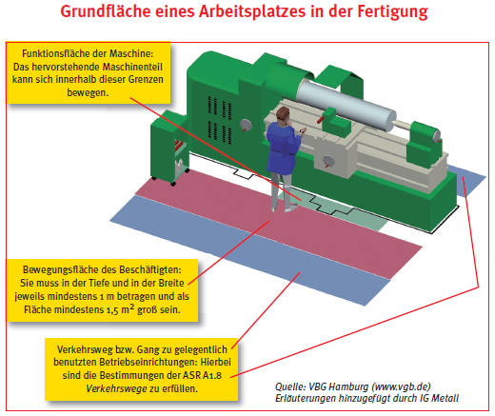
ASR A 1.2 Raumabmessungen … –
Beispiel 1
aus:
Tipp Nr. 49

Slide 14
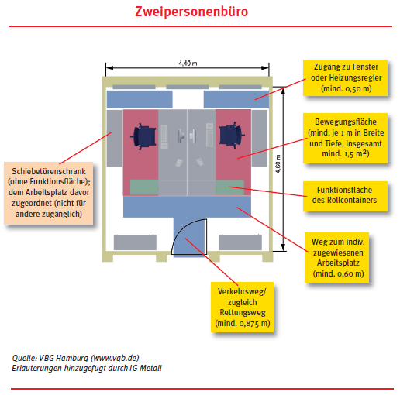
ASR A 1.2 Raumabmessungen … –
Beispiel 2
aus:
Tipp Nr. 49

Slide 15
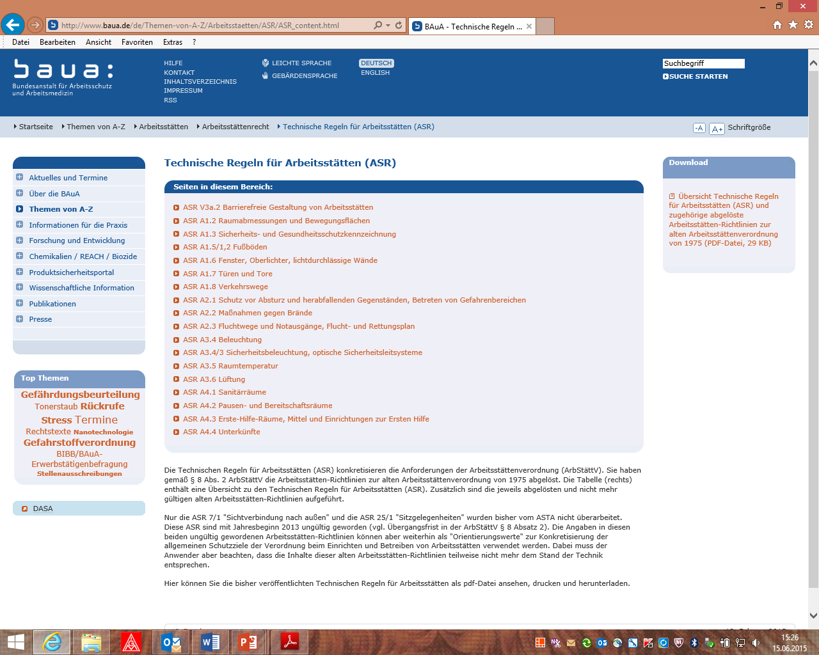
Mitbestimmung des Betriebsrats gem. § 87 Abs. 1 BetrVG
Hinweis:
Auf der Website der Bundesanstalt für Arbeitsschutz und Arbeitsmedizin
www.baua.de
finden sich auch die anderen Technischen Regeln.

Slide 16


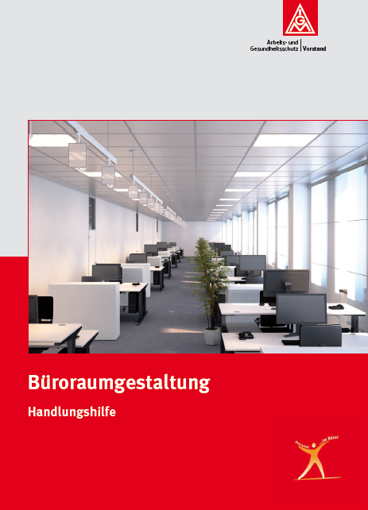

Publikationen des Ressorts Arbeitsgestaltung und Gesundheitsschutz
(Eine kleine Auswahl an Materialien des Ressorts Arbeitsgestaltung und Gesundheitsschutz.
Im Extranet der IG Metall finden sich Informationen und Materialien über den Pfad
➲ Praxis  Rat und Tat  verschiedene Schlagworte wie Gesundheit oder Büroarbeit.)

